Slide 1
नको देवराया, अंत आता पाहू ।
संत कान्होपात्रा
प्रा. डॉ. बालाजी व्ही. डीगोळे
मराठी वीभाग प्रमुख, शिवजागृती महाविद्यालय , नळेगाव
bdigole007@gmail.Com
मो.नं.8698554403

Slide 2
जन्म | इ.स.चे १५ वे शतक मगळवेढा, महाराष्ट्र
निर्वाण | इ.स.चे १५ वे शतक पंढरपूर, महाराष्ट्र

Slide 3
संप्रदाय | वारकरी संप्रदाय
भाषा | मराठी
साहित्यरचना | अभंग
संबंधित तीर्थक्षेत्रे | पंढरपूर

Slide 4
विशेष माहीती | मंगळवेढ्याच्या शामा नामक गणिके ची मूलगी पण पूर्वपुण्याईमुळे लहानपणापासूनच भक्तीरसात रममाण होती

Slide 5
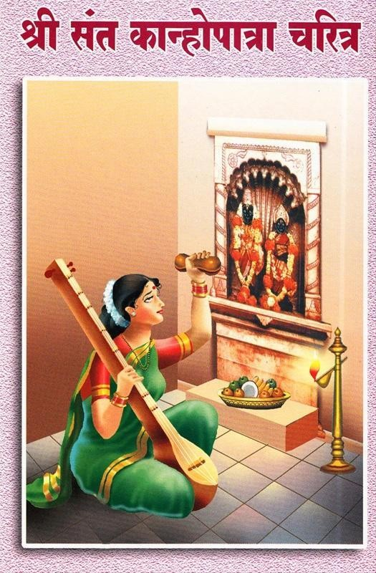
संत-कवयीत्री कान्होपात्रा हयांनी १५ व्या शतकात लिहीलेला हा अभंग. १९६५ च्या साधी माणसं चित्रपटासाठी हे गाणे लता मंगेशकर व हृदयनाथ मंगेशकर हयांच्या स्वरात संगीतबध्द झाले.

Slide 6
नको देवराया, अंत आता पाहू । प्राण हा सर्वथा, जाऊ पाहे ॥१॥
हरिणीचे पाडस, व्याघ्रे धरीयेले । मजलागी जाहले तैसे देवा ॥२॥

Slide 7
तुजविण ठाव न दिसे त्रिभुवनी ।
धावे हो जननी विठाबाई ॥३॥
मोकलूनी आस, जाहले उदास। घेई कान्होपात्रेस हृदयात ॥४॥

Slide 8
धन्यवाद

